Slide 1
CHƯƠNG II: PHÂN THỨC ĐẠI SỐ
BÀI 1:
PHÂN THỨC ĐẠI SỐ

Slide 2

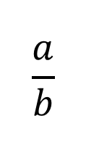
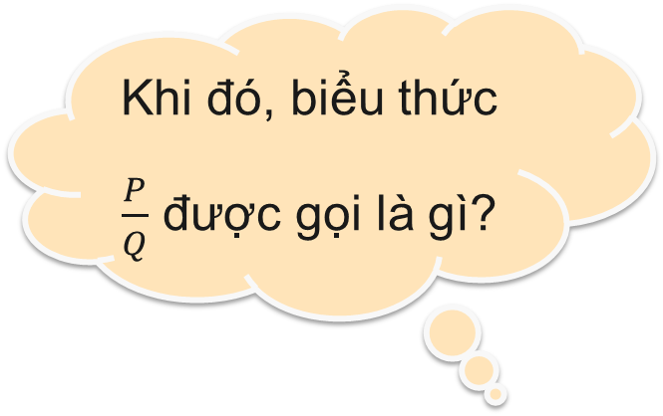
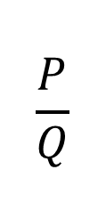
KHỞI ĐỘNG
$$\frac{a}{b}$$
Phân số
Khi đó, biểu thức $\frac{P}{Q}$ được gọi là gì?
Trong đó a, b là số nguyên
$$\frac{P}{Q}$$
?
Trong đó P, Q là đa thức

Slide 3
CHƯƠNG II: PHÂN THỨC ĐẠI SỐ
BÀI 1:
PHÂN THỨC ĐẠI SỐ
BÀI 1:
PHÂN THỨC ĐẠI SỐ

Slide 4
NỘI DUNG BÀI HỌC
01
Khái niệm về phân thức đại số
02
Tính chất cơ bản của phân thức
03
Điều kiện xác định và giá trị của phân thức

Slide 5
I.
KHÁI NIỆM VỀ PHÂN THỨC ĐẠI SỐ

Slide 6


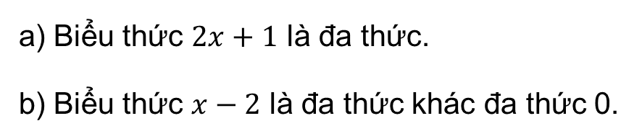
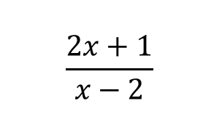
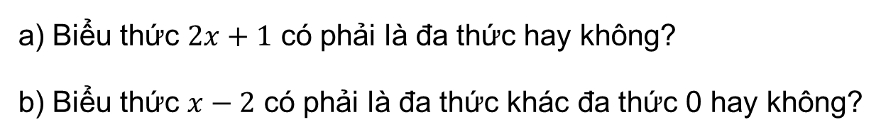
1. Định nghĩa
$$\frac{2x+1}{x−2}$$
HĐ 1.
Cho biểu thức
a) Biểu thức $2x+1$ có phải là đa thức hay không?
b) Biểu thức $x−2$ có phải là đa thức khác đa thức 0 hay không?
Giải
a) Biểu thức $2x+1$ là đa thức.
b) Biểu thức $x−2$ là đa thức khác đa thức 0.

Slide 7
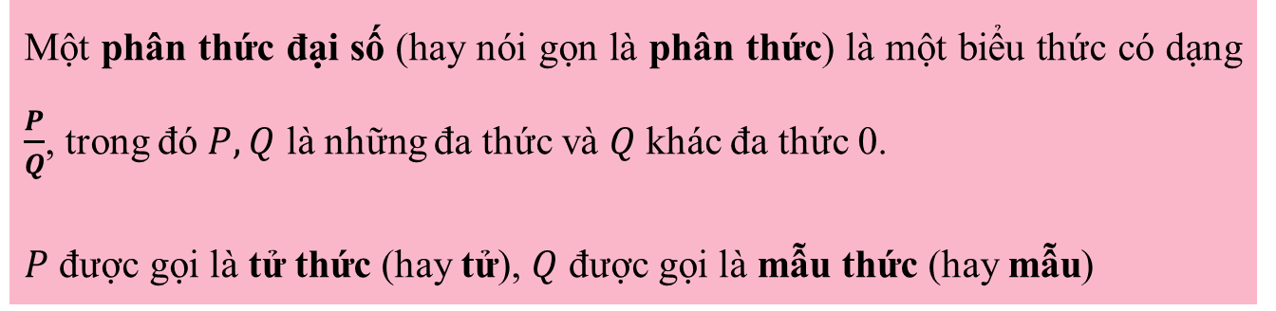
KẾT LUẬN
Một phân thức đại số (hay nói gọn là phân thức) là một biểu thức có dạng $\frac{P}{Q}$, trong đó $P, Q$ là những đa thức và $Q$ khác đa thức 0.
$P$ được gọi là tử thức (hay tử), $Q$ được gọi là mẫu thức (hay mẫu)

Slide 8


CHÚ Ý
Mỗi đa thức được coi là một phân thức với mẫu thức bằng 1. Đặc biệt, mỗi số thực là một phân thức

Slide 9
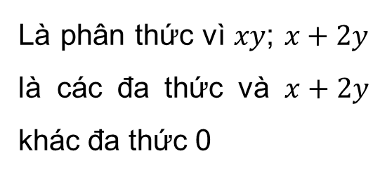
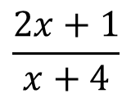
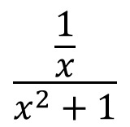
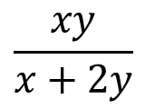
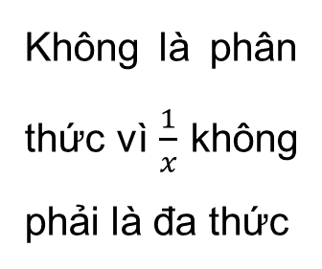
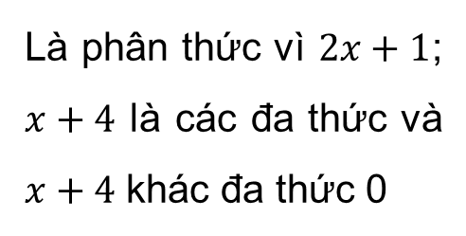
Trong những biểu thức sau, biểu thức nào là phân thức?
Ví dụ 1: SGK – tr.30
$$\frac{\frac{1}{x}}{x^{2}+1}$$
Không là phân thức vì $\frac{1}{x}$ không phải là đa thức
$$\frac{2x+1}{x+4}$$
$$\frac{xy}{x+2y}$$
Là phân thức vì $2x+1$; $x+4$ là các đa thức và $x+4$ khác đa thức 0
Là phân thức vì $xy$; $x+2y$ là các đa thức và $x+2y$ khác đa thức 0

Slide 10

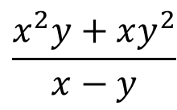
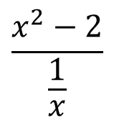
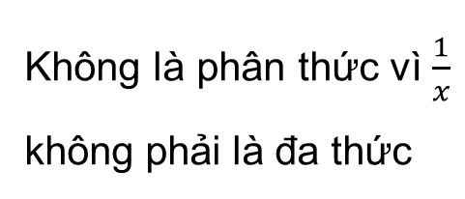
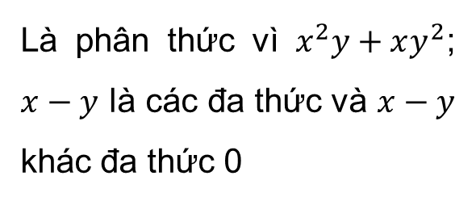
Trong những biểu thức sau, biểu thức nào là phân thức?
Luyện tập 1
$$\frac{x^{2}y+xy^{2}}{x−y}$$
$$\frac{x^{2}−2}{\frac{1}{x}}$$
Không là phân thức vì $\frac{1}{x}$ không phải là đa thức
Là phân thức vì $x^{2}y+xy^{2}$; $x−y$ là các đa thức và $x−y$ khác đa thức 0

Slide 11

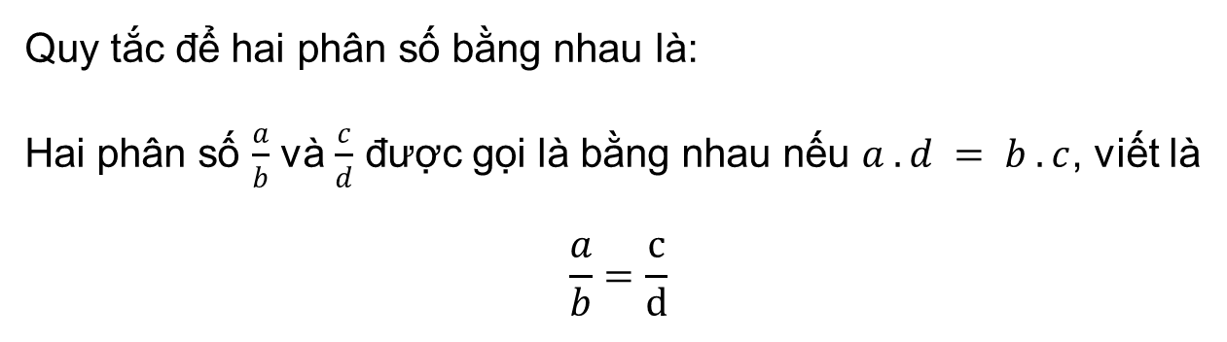
2. Hai phân thức bằng nhau
Cho hai phân số $\frac{a}{b}$ và $\frac{c}{d}$. Nêu quy tắc để hai phân số đó bằng nhau
HĐ 2.
Giải
Quy tắc để hai phân số bằng nhau là:
Hai phân số $\frac{a}{b}$ và $\frac{c}{d}$ được gọi là bằng nhau nếu $a . d = b . c$, viết là
$$\frac{a}{b}=\frac{c}{d}$$

Slide 12
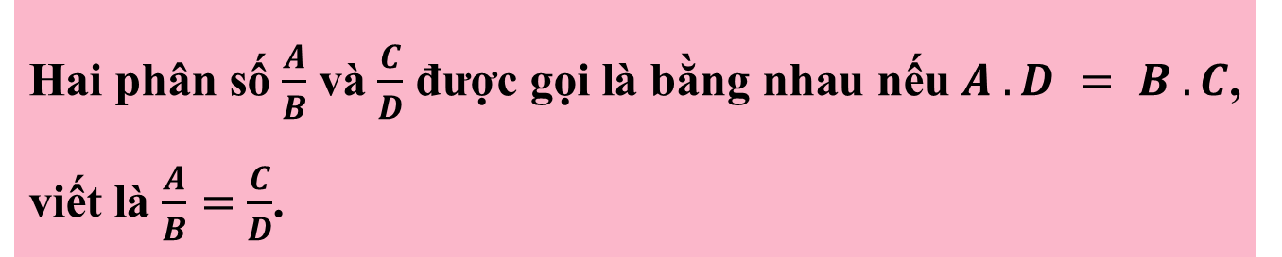
KẾT LUẬN
Hai phân số $\frac{A}{B}$ và $\frac{C}{D}$ được gọi là bằng nhau nếu $A . D = B . C$, viết là $\frac{A}{B}=$ $\frac{C}{D}$.

Slide 13
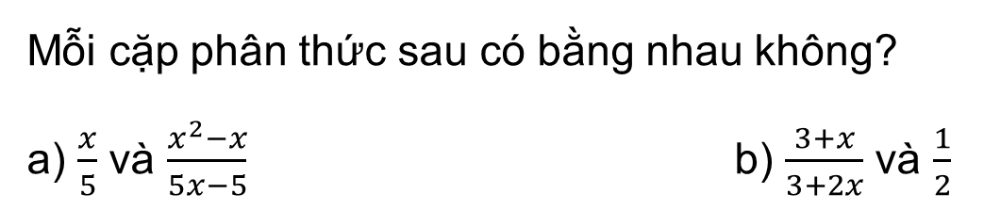
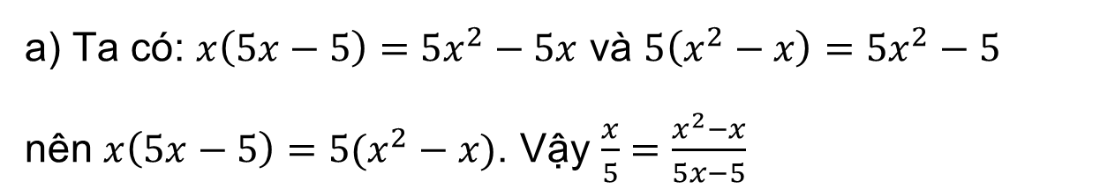
Ví dụ 2: SGK – tr.27
Mỗi cặp phân thức sau có bằng nhau không?
a) $\frac{x}{5}$ và $\frac{x^{2}−x}{5x−5}$ b) $\frac{3+x}{3+2x}$ và $\frac{1}{2}$
Giải
a) Ta có: $x\left(5x−5\right)=5x^{2}−5x$ và $5\left(x^{2}−x\right)=5x^{2}−5$
nên $x\left(5x−5\right)=5(x^{2}−x)$. Vậy $\frac{x}{5}=\frac{x^{2}−x}{5x−5}$

Slide 14
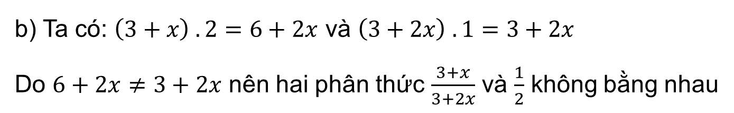
Ví dụ 2: SGK – tr.27
Mỗi cặp phân thức sau có bằng nhau không?
a) $\frac{x}{5}$ và $\frac{x^{2}−x}{5x−5}$ b) $\frac{3+x}{3+2x}$ và $\frac{1}{2}$
Giải
b) Ta có: $\left(3+x\right) . 2=6+2x$ và $\left(3+2x\right) . 1=3+2x$
Do $6+2x≠3+2x$ nên hai phân thức $\frac{3+x}{3+2x}$ và $\frac{1}{2}$ không bằng nhau

Slide 15
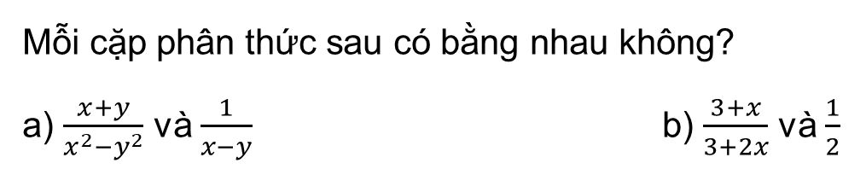
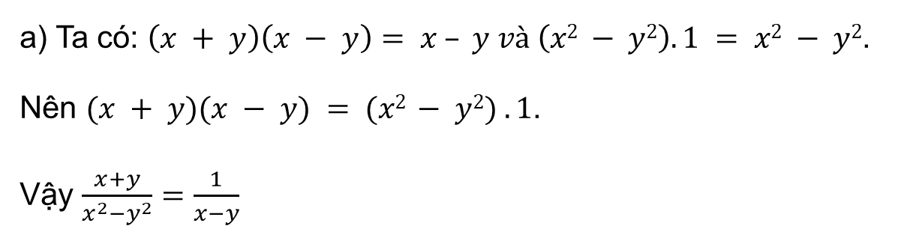
Thực hành 2
Mỗi cặp phân thức sau có bằng nhau không?
a) $\frac{x+y}{x^{2}−y^{2}}$ và $\frac{1}{x−y}$ b) $\frac{3+x}{3+2x}$ và $\frac{1}{2}$
Giải
a) Ta có: $\left(x + y\right)\left(x − y\right)= x – y và \left(x2 − y2\right). 1 = x2 − y2$.
Nên $(x + y)(x − y) = (x2 − y2) . 1$.
Vậy $\frac{x+y}{x^{2}−y^{2}}=\frac{1}{x−y}$

Slide 16
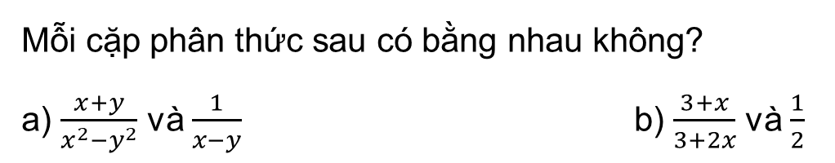
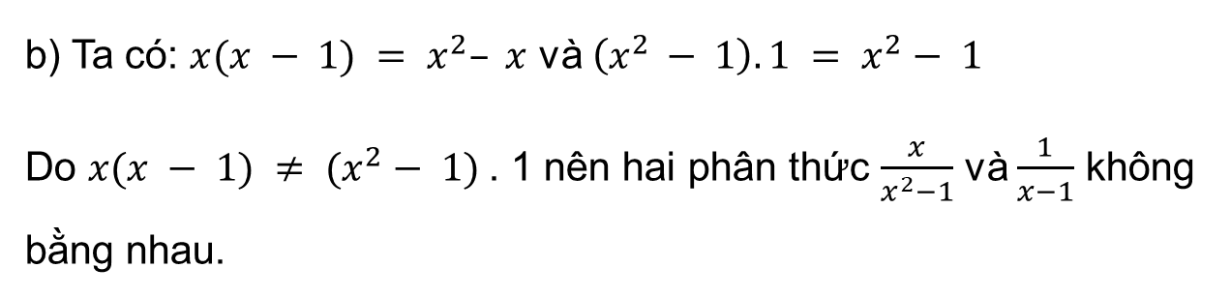
Thực hành 2
Mỗi cặp phân thức sau có bằng nhau không?
a) $\frac{x+y}{x^{2}−y^{2}}$ và $\frac{1}{x−y}$ b) $\frac{3+x}{3+2x}$ và $\frac{1}{2}$
Giải
b) Ta có: $x(x − 1) = x^{2}– x$ và $\left(x^{2} − 1\right). 1 = x^{2}− 1$
Do $x(x − 1) ≠ (x^{2}− 1)$. 1 nên hai phân thức $\frac{x}{x^{2}−1}$ và $\frac{1}{x−1}$ không bằng nhau.

Slide 17
II.
TÍNH CHẤT CƠ BẢN
CỦA PHÂN THỨC

Slide 18
Nhắc lại các tính chất của phân số?

Slide 19
Phân số ta có
T/c 1

Slide 20
Phân số ta có
T/c 1
T/c 2

Slide 21
VD : Dùng tính chất cơ bản của phân thức, hãy giải thích vì sao có thể viết:

Slide 22
- Nếu ta đổi dấu cả tử và mẫu của một phân thức thì ta được một phân thức bằng phân thức đã cho:

Slide 24

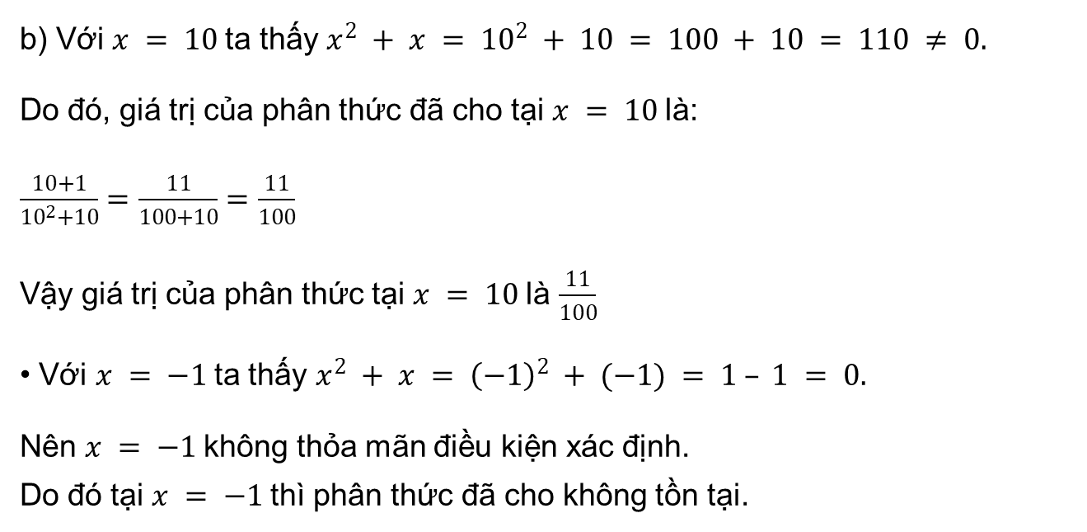
Luyện tập 6
Giải
b) Với $x = 10$ta thấy $x^{2} + x = {10}^{2} + 10 = 100 + 10 = 110 ≠ 0.$
Do đó, giá trị của phân thức đã cho tại $x = 10$là:
$\frac{10+1}{{10}^{2}+10}=\frac{11}{100+10}=\frac{11}{100}$
Vậy giá trị của phân thức tại $x = 10$là $\frac{11}{100}$
• Với $x = −1$ta thấy $x^{2} + x = {\left(−1\right)}^{2} + (−1) = 1 – 1 = 0.$
Nên $x = −1$không thỏa mãn điều kiện xác định.
Do đó tại $x = −1$thì phân thức đã cho không tồn tại.

Slide 25

Nhận xét:
- Nếu tại giá trị của biến mà giá trị của một phân thức được xác định thì phân thức đó và phân thức rút gọn của nó có cùng một giá trị

Slide 26
LUYỆN TẬP

Slide 27
























NHÀ SƯU TẬP ĐẠI DƯƠNG

Slide 28



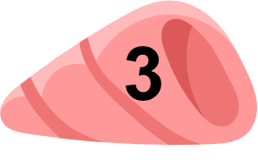





Slide 29


Câu hỏi 1:
Phân thức $\frac{A}{B}$ xác định khi?
A) B ≠ 0
A. B ≠ 0
B) B = 0
C) B ≥ 0
D) A = 0

Slide 30
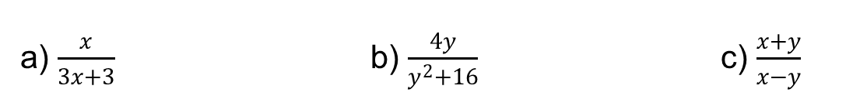
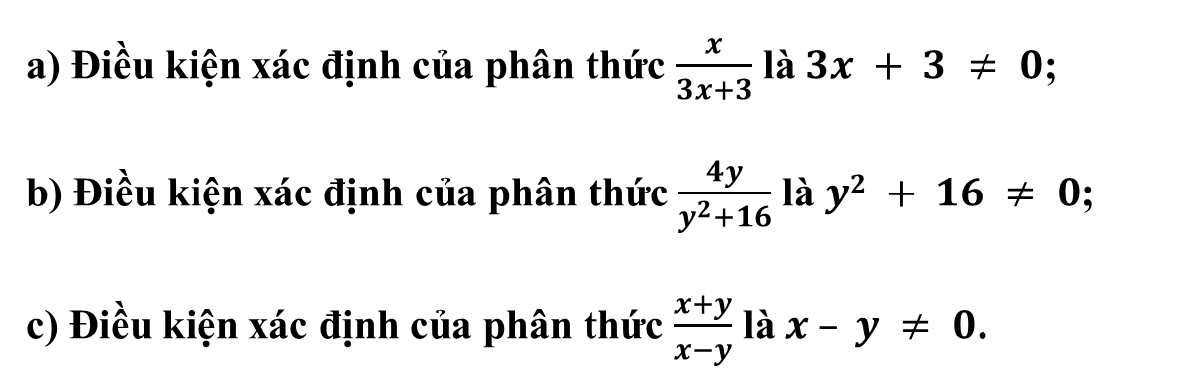
Bài tập 1: SGK – tr.37
Viết điều kiện xác định của mỗi phân thức sau:
a) $\frac{x}{3x+3}$ b) $\frac{4y}{y^{2}+16}$ c) $\frac{x+y}{x−y}$
Giải
a) Điều kiện xác định của phân thức $\frac{x}{3x+3}$ là $3x + 3 ≠ 0$;
b) Điều kiện xác định của phân thức $\frac{4y}{y^{2}+16}$ là $y2 + 16 ≠ 0$;
c) Điều kiện xác định của phân thức $\frac{x+y}{x−y}$ là $x – y ≠ 0$.

Slide 31
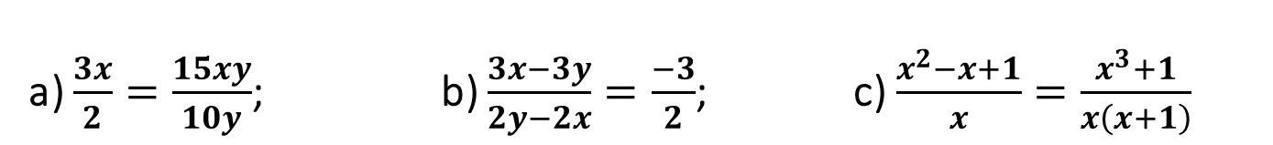
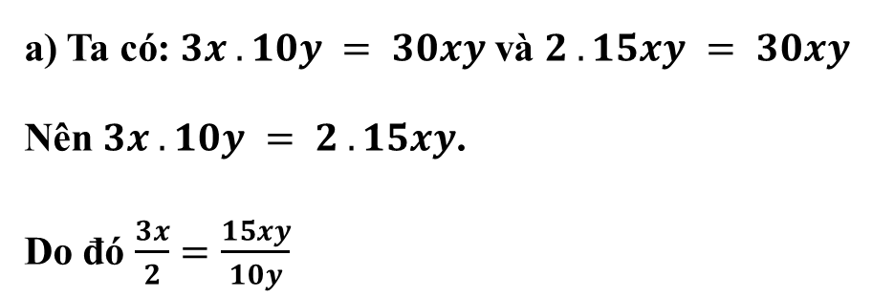
Bài tập 2: SGK – tr.37
Dùng định nghĩa hai phân thức bằng nhau chứng tỏ rằng:
a) $\frac{3x}{2}=\frac{15xy}{10y}$; b) $\frac{3x−3y}{2y−2x}=\frac{−3}{2}$; c) $\frac{x^{2}−x+1}{x}=\frac{x^{3}+1}{x\left(x+1\right)}$
Giải
a) Ta có: $3x . 10y = 30xy$và $2 . 15xy = 30xy$
Nên $3x . 10y = 2 . 15xy$.
Do đó $\frac{3x}{2}=\frac{15xy}{10y}$

Slide 32
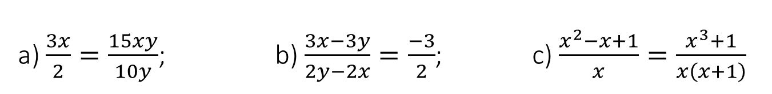
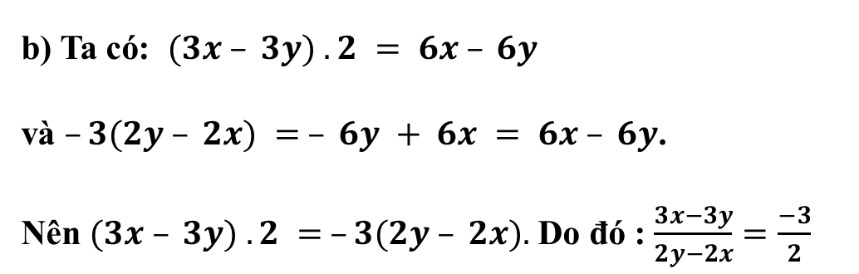
Bài tập 2: SGK – tr.37
Dùng định nghĩa hai phân thức bằng nhau chứng tỏ rằng:
a) $\frac{3x}{2}=\frac{15xy}{10y}$; b) $\frac{3x−3y}{2y−2x}=\frac{−3}{2}$; c) $\frac{x^{2}−x+1}{x}=\frac{x^{3}+1}{x\left(x+1\right)}$
b) Ta có: $(3x – 3y) . 2 = 6x – 6y$
và $–3(2y – 2x) = – 6y + 6x = 6x – 6y$.
Nên $(3x – 3y) . 2 = –3(2y – 2x).$Do đó : $\frac{3x−3y}{2y−2x}=\frac{−3}{2}$
Giải

Slide 33
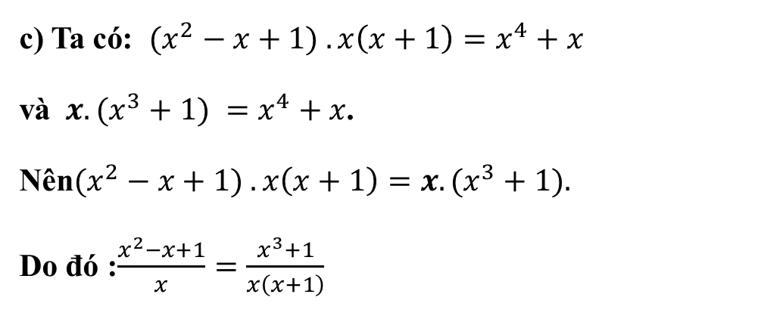
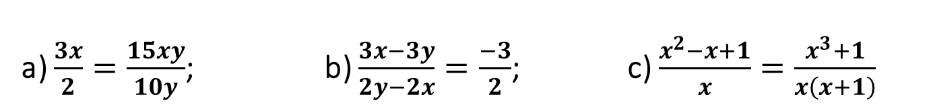
Bài tập 2: SGK – tr.37
Dùng định nghĩa hai phân thức bằng nhau chứng tỏ rằng:
a) $\frac{3x}{2}=\frac{15xy}{10y}$; b) $\frac{3x−3y}{2y−2x}=\frac{−3}{2}$; c) $\frac{x^{2}−x+1}{x}=\frac{x^{3}+1}{x\left(x+1\right)}$
c) Ta có: $(x^{2}−x+1) .x\left(x+1\right)=x^{4}+x$
và $x.(x^{3}+1) =x^{4}+x$.
Nên$(x^{2}−x+1) .x\left(x+1\right)=x.(x^{3}+1).$
Do đó :$\frac{x^{2}−x+1}{x}=\frac{x^{3}+1}{x\left(x+1\right)}$
Giải

Slide 34
BT 3: Rút gọn mỗi phân thức sau:

Slide 35
Bài 4: Qui đồng mẫu thức các phân thức sau:
,
,
,

Slide 36

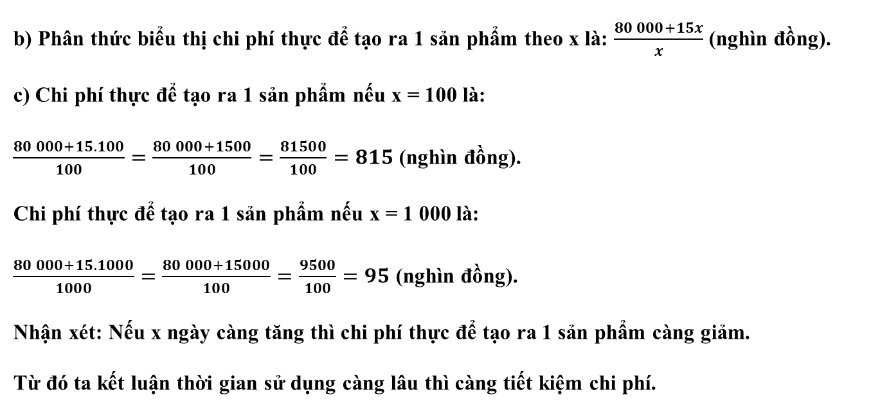
Bài tập 6: SGK – tr.37
Giải
b) Phân thức biểu thị chi phí thực để tạo ra 1 sản phẩm theo x là: $\frac{80 000+15x}{x}$ (nghìn đồng).
c) Chi phí thực để tạo ra 1 sản phẩm nếu x = 100 là:
$\frac{80 000+15.100}{100}=\frac{80 000+1500}{100}=\frac{81500}{100}=815$ (nghìn đồng).
Chi phí thực để tạo ra 1 sản phẩm nếu x = 1 000 là:
$\frac{80 000+15.1000}{1000}=\frac{80 000+15000}{100}=\frac{9500}{100}=95$ (nghìn đồng).
Nhận xét: Nếu x ngày càng tăng thì chi phí thực để tạo ra 1 sản phẩm càng giảm.
Từ đó ta kết luận thời gian sử dụng càng lâu thì càng tiết kiệm chi phí.

Slide 37
HƯỚNG DẪN VỀ NHÀ
Chuẩn bị trước Bài 2. Phép cộng, phép trừ phân thức
Ghi nhớ
kiến thức trong bài.
Hoàn thành
các bài tập trong SBT

Slide 38
THANK YOU FOR YOUR ACTIVE WORK
Sea you again!
Please keep this slide for attribution

